Slide 1
Тема: И.А. Крылов « Стрекоза и Муравей»
Составила: учитель начальных классов
Сабирова Н.К.

Slide 2
Кому-то сказки надоели, А кто-то сказками пленен. И самый лучший наш урок Начнем с знакомых нам имен.

Slide 3
Басня Ивана Андреевича Крылова «Стрекоза и муравей»

Slide 5
Басня – это короткие, чаще всего стихотворные рассказы, где вместо людей действуют звери, птицы, деревья, вещи, рассказывается об их жизни. В басне всегда есть поучение или мораль, совет. В морали осуждаются глупые или плохие поступки.

Slide 6
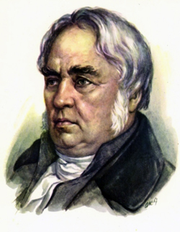
Иван Андреевич Крылов (1769-1844)

Slide 7
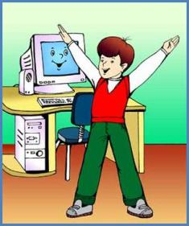
Физкультминутка

Slide 8
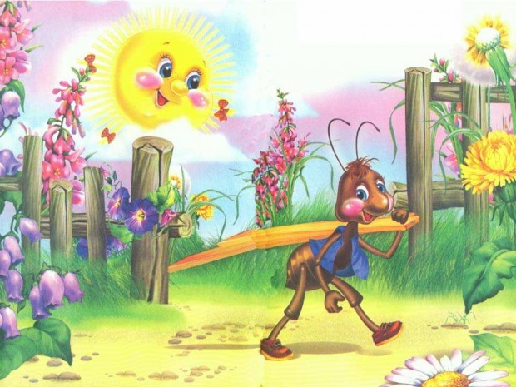
Жизнь муравьев очень сложна и богата различными интересными фактами. Основным органом чувств у муравьев является не зрение, а обоняние и осязание, функции которых выполняют усики. Необходимо помнить, что муравейники всегда нуждаются в охране.

Slide 9
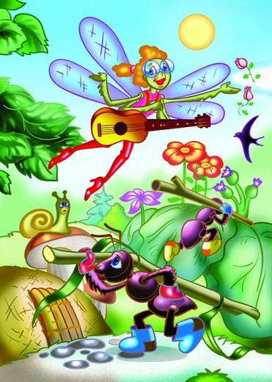
Стрекоза- хищник, она питается другими насекомыми, например, личинками комаров. Стрекозы, не поворачивая головы, могут видеть, что происходит сзади.

Slide 10
Словарная работа: - удручена – огорчена - вешних – весенних - оглянуться не успела – прошло всё очень быстро - помертвело чисто поле – Урожай собран. Цветы и травы увяли. - как под каждым ей листком был готов и стол и дом – везде могла найти себе приют. - и кому же в ум пойдёт – никто не подумает

Slide 11
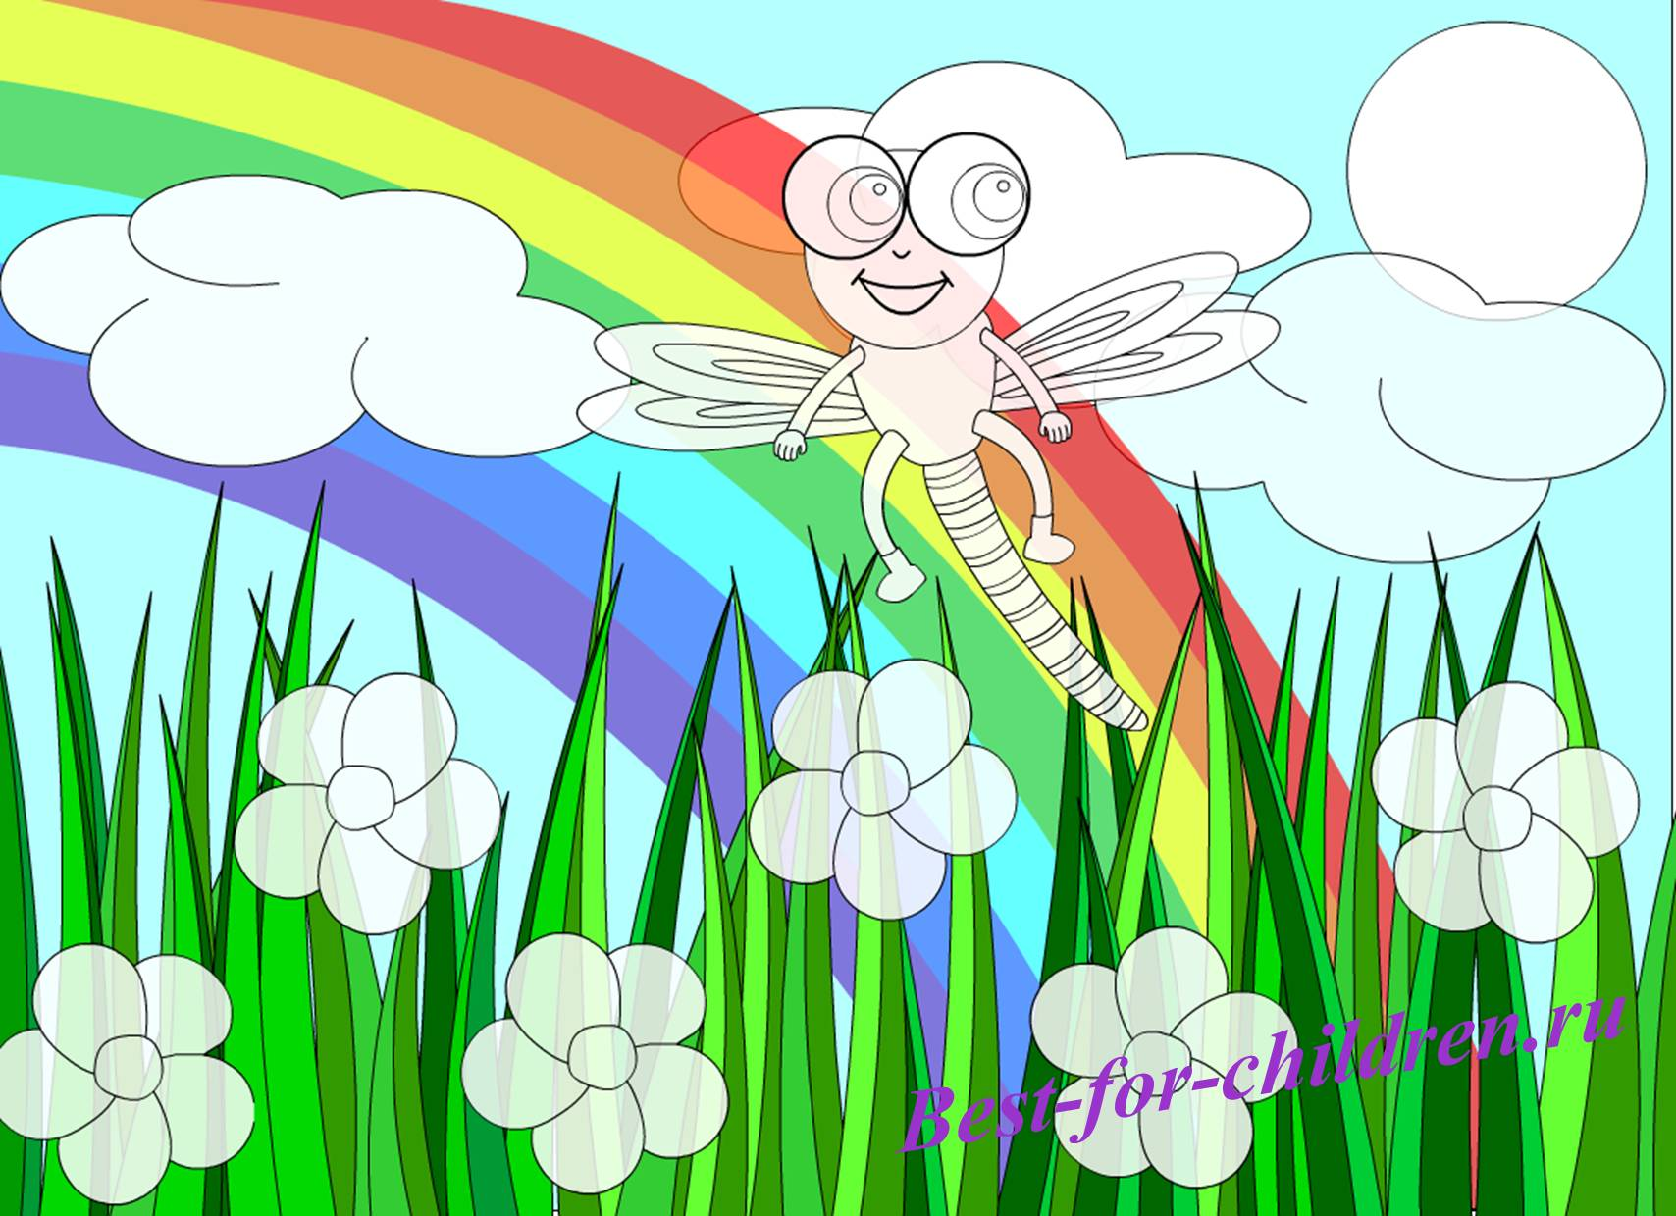
Физкультминутка

Slide 12
Вопросы:
- Кто из героев басни вам понравился и почему?
- Как жила Стрекоза летом? Прочитайте. - Как изменилась жизнь стрекозы с наступлением зимы? - К кому пошла Стрекоза за помощью? С какой просьбой обратилась она к Муравью? - Жалко вам Стрекозу или нет? Объясните свой ответ. - Как бы вы поступили на месте Муравья? Почему? - Что нам хотел сказать И.А.Крылов своей басней? - На примере Стрекозы и Муравья чьи же поступки изображены в басне?

Slide 13
Задание: составить пословицу из данных слов.
Поспешишь -?- коли делать нечего.;
Кто веселится летом -?- рыбку из пруда;
Без труда не выловишь -?- и людей насмешишь
Скучен день до вечера, -?- тот плачет зимой;

Slide 14
Домашнее задание:
«Выучить понравившеюся часть басни «Стрекоза и Муравей» наизусть.

